Slide 1

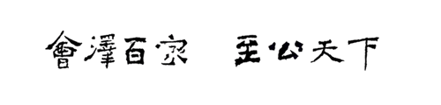
云南大学《 空间数据处理 》课程第二章
第2节：Python程序设计基础
罗 新
云南大学 地球科学学院
邮箱: xinluo_xin@ynu.edu.cn
地址：地球科学学院1327办公室

Slide 2
1. 整体（int），浮点型(float)，字符型(string)，布尔型(bool)、
2. for..
While
3. if

Slide 3
Python学习-热身
环境配置
1. 环境配置：myenv，并安装pandas, geopandas, 以及matplotlib开源库。
2. 一个简单的实验：展示选课同学地理信息
1. 显示全国矢量地图
2. 显示同学家乡在全国地图上地理位置；
3. 在同学家乡位置上显示同学名字

Slide 4
目录
一
数据类型、变量与运算
二
循环与判断
三
函数、类与模块

Slide 5
一、数据类型、变量与运算

Slide 6
一、数据类型、变量与运算
1、Python基本数据类型
Python主要包含7种数据类型
Bool (布尔)：True/False
Number (数字) ；
String (字符串);
4. List (列表)：有序元素集合，用[]标识。
5. Tuple (元组)：类似于列表，但元素不能更改，用 () 标识。
6. Dictionary (字典)；无序元素集合，元素以键值对存在。用{}标识。
7. Set (集合)：元素可变、无序、且不能重复的元素集合。用{}标识。
Notes:
1. 代码演示，type()获取类型

Slide 7
一、数据类型、变量与运算
2. 变量与赋值
概念：Python中，变量是用来存储数据的容器，变量的赋值是将一个值或表达式赋给一个变量。Python中的变量赋值是动态的，即可将不同类型的值赋给同一个变量。
注意：
1. 变量名字可以包括任何字母或数字（a-z，A-Z，0-9）以及下划线（_）；但不可以由数字打头。
2. 变量名也应避免和其它Python保留的特殊名字冲突，如for, int等。
Notes:
python创建变量不需要声明类型。

Slide 8
一、数据类型、变量与运算
3. 基本运算
运算是编程语言的基本功能，通过运算程序可以执行各种操作，如算术运算、比较、以及逻辑判断等。
算术运算符 | 加 | 减 | 乘 | 除 | 取模 | 幂 | 取整除
 | + | - | * | / | % | ** | //
比较运算符 | 等于 | 不等于 | 小于 | 大于 | 小于等于 | 大于等于
 | == | ！= | < | > | <= | >=
逻辑运算符 | 与 | 或 | 非
 | and | or | not

Slide 9
二、循环与判断

Slide 10
二、循环与判断
3. 条件判断
Python条件语句是通过一条或多条语句的执行结果（True或者False）来决定是否执行代码块。
Python条件判断一般通过if-elif-else语句实现。要么“if”区块的代码被执行，要么一个“elif”区块的代码被执行，要么“else”区块的代码被执行。
条件
满足条件
不满足条件
条件代码

Slide 11
二、循环与判断
4. 循环
循环语句 (Loop statement) 又称重复语句，用于反复执行某种操作。循环语句一般都与条件控制语句搭配使用，根据判断条件的返回值，决定是否执行循环体。
循环条件
True
循环体
False
Notes:
。

Slide 12
二、循环与判断
4. 循环
Python 中的循环语句包括 while 循环 与 for 循环，前者通过判断是否满足特定条件，以决定是否重复执行某种操作；后者采用遍历的形式反复执行某种操作。
为了更加灵活的控制循环语句，Python 中还提供了break、continue 等语句。
条件
True
False
循环体
元素集
True
False
循环体
Notes:
break跳出整个循环；continue跳出循环中部分循环。

Slide 13
三、函数、类与模块

Slide 14
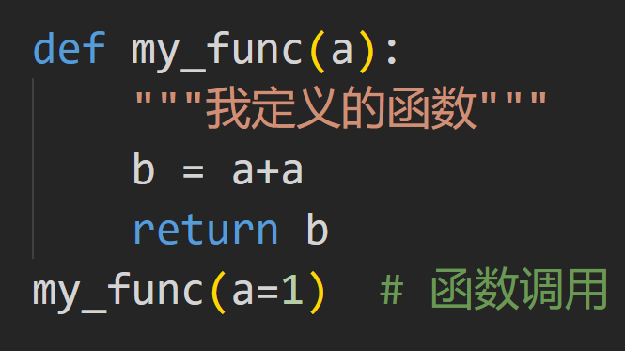
三、函数、类和模块
1. 函数
概念：函数是组织好的，可重复使用的，用来实现单一，或相关联功能的代码块。函数包括声明关键字、函数名、函数体、返回值、参数五部分。
作用：函数能提高我们程序的模块性与代码的重复利用率。
Python提供了许多内置函数，比如print()，type()等。
Notes:
函数也可以没有返回值与参数。
函数提高程序可读性，文章段落类比。

Slide 15
三、函数、类和模块
2. 类
概念：用来描述具有相同属性和方法的对象的集合。其定义了该集合中每个对象所共有的属性和方法，对象是类的实例。如定义一个中学生类，张三同学即为中学生类的实例。
类属性分为实例属性和类属性两种，类属性为每个实例的共有属性，实例属性为不同实例的特有属性。
Notes:
类：以中学生类说明，类方法（平均分计算，优秀科目统计），类属性（年级、学校），实例属性（年龄、名字）

Slide 16
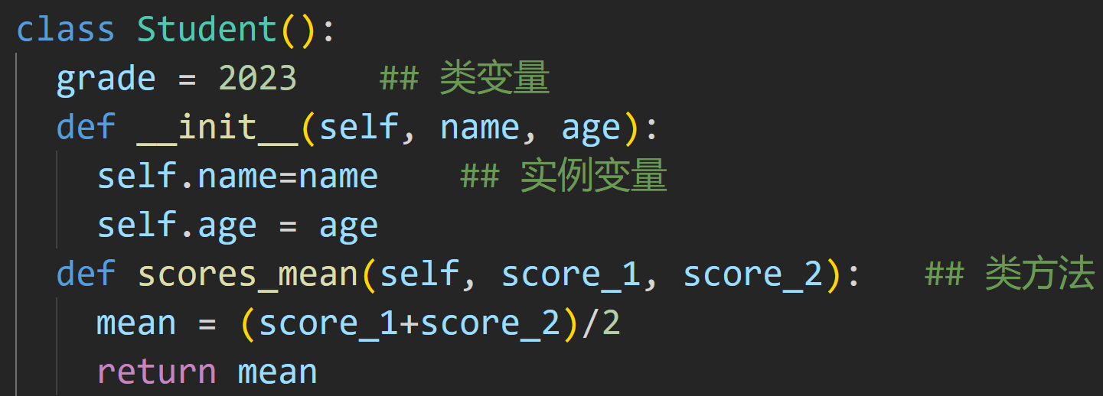
三、函数、类和模块
2. 类
Python实现：类通过class关键字定义，类名首字母通常用大写英文字母。实例属性通过一个特殊的方法__inti__()定义。类方法使用def关键字定义，与一般函数不同的是类方法第一个参数为self。

Slide 17
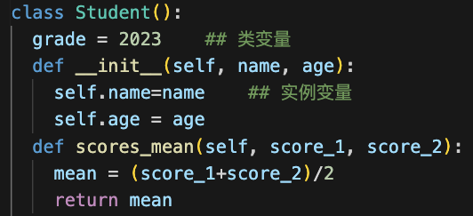
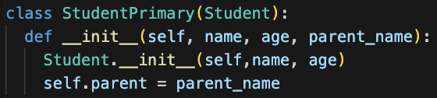
三、函数、类和模块
2. 类的继承
概念：面向对象的编程带来的最大好处之一就是代码的重用，实现这种重用的方法之一是通过继承(Inheritance)。
实现：先定义一个基类(Base class)或父类(Parent class)，再按通过class 子类名（父类名)来创建子类(Child class)。这样子类就可以从父类那里获得其已有的属性与方法，这种现象叫做类的继承。
父类/基类
子类

Slide 18
三、函数、类和模块
Python模块
模块概念：为了编写可维护可重用的代码，通常把代码按功能分类， 分别放在不同的文件里，这样每个文件中的代码就相对较少，且功能统一。 在Python中，一个 .py 脚本源码文件就称之为一个模块 （module）。
模块导入：通过import语句导入。一条 import 语句可以同时导入多个模块，以逗号分隔；import 导入的模块，对其中的变量和函数访问时要加上模块名；导入的模块中相同函数名和变量名不会冲突。

Slide 19
三、函数、类和模块
Python模块
函数
类
其他代码
模块.py
函数
类
其他代码
函数、类与模块之间关系
Notes:
随着程序代码越写越多，在一个文件里代码就会越来越长，越来越不容易维护。
模块由多个功能相关的函数构成。

Slide 20
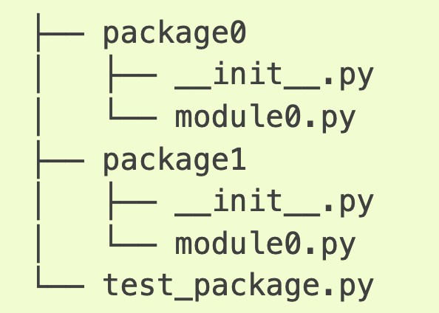
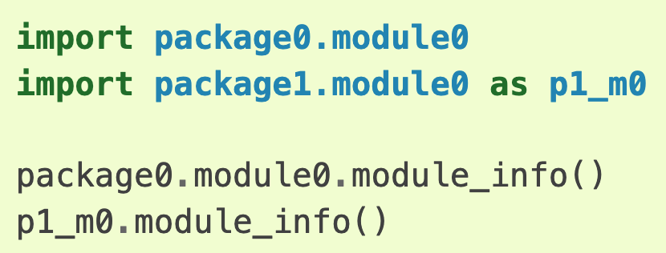
三、函数、类和模块
Python包
包概念：在实际的编码环境中，已经存在成千上万的模块，并且新模块还在不停被创建，此外多人协同编码时，不同的人编写的模块名也可能相同。基于这样的事实，为了避免模块名冲突，Python 又引入了按目录来组织模块的方法，称为包（Package）。
包的导入

Slide 21
Python程序设计基础
课后练习
理解python不同数据类型特点。
练习python判断和循环语句

